Slide 1
ANÁLISE VETORIAL
CAPÍTULO 7 – Manual de treinamento QGIS

Slide 2
Reprojeção dos dados
Para reprojetar os dados é necessário exportá-los para um novo arquivo usando uma nova projeção.
Abrir o mapa ‘scens_sjrp.shp’ (no diretório...) referente ao mapa de setores censitário do município de São José do Rio Preto.
Identificar a projeção e o datum
Criar um novo layer, com base no layer ‘scens_sjrp_lat_long.shp’, em UTM SAD69 Zona 22S – nomei-o como ‘scens_sjrp_utm.shp’.

Slide 3
Consultas
Abra o mapa de setores censitário de São José do Rio Preto, SP – ‘scens_sjrp_utm’ na pasta .../aula5_QGIS_Analise_vetorial/bancos
Clique com o botão direito no layer, escolha ‘Propriedades’ e clique em ‘Geral’
Abaixo e à direita do quadro ‘Subdivisão da feição” clique em ‘Ferramenta de Consulta’ (veja figura no próximo slide)

Slide 4
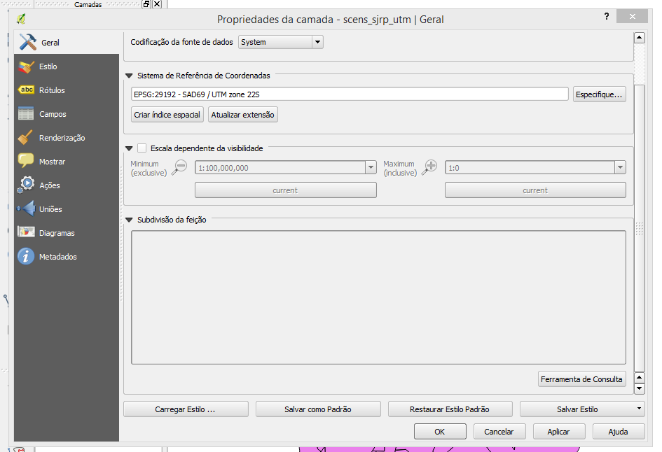

Slide 5
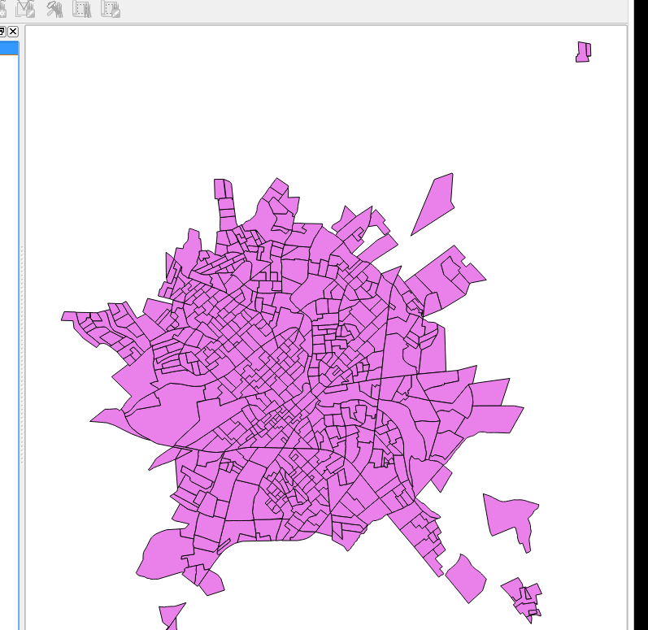
Clique duas vezes no campo ‘TIPO’
Clique em ‘=‘
Clique em ‘Tudo’
Clique duas vezes em ‘URBANO”
Clique em OK! e em OK! novamente na nova tela
A consulta fez que fossem mostrados apenas os setores censitários urbanos
Salve o novo mapa como ‘scens_sjrp_utm_urb.shp’

Slide 6
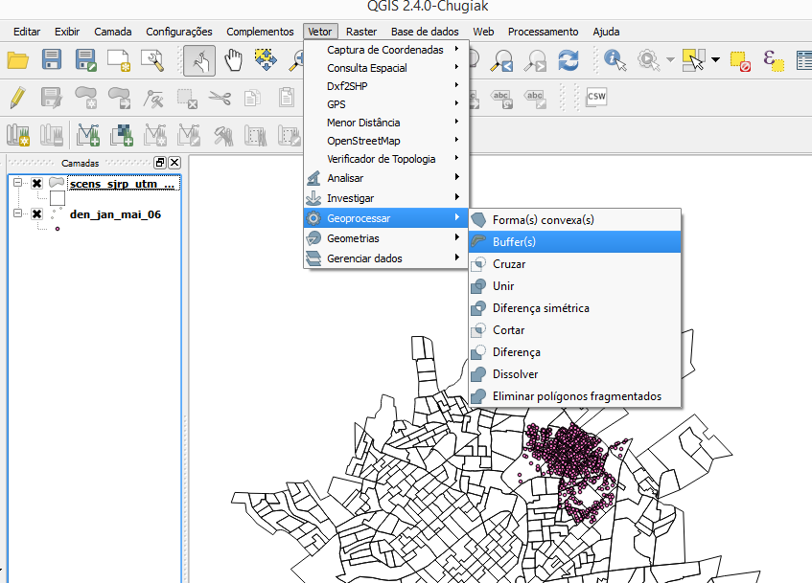
Buffers
Abra o arquivo ‘den_jan_mai_06.shp’
Clique em ‘Vetor’, aponte para ‘Geoprocessar’ e clique em ‘Buffer’

Slide 7
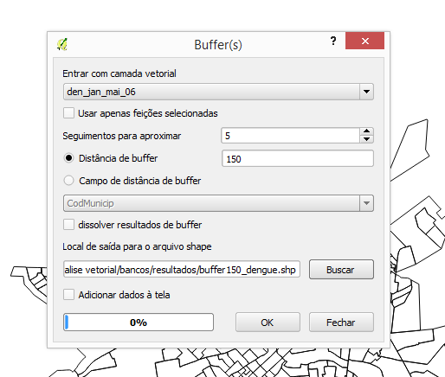
Veja se a camada selecionada é a dos casos de dengue
Coloque 150m como ‘Distância de buffer’
Em ‘Buscar’ de um nome e escolha um local para salvar os resultado
Clique em OK!
Abra o mapa gerado.
Foram criados buffers de 150m em torno de cada casos de dengue

Slide 8
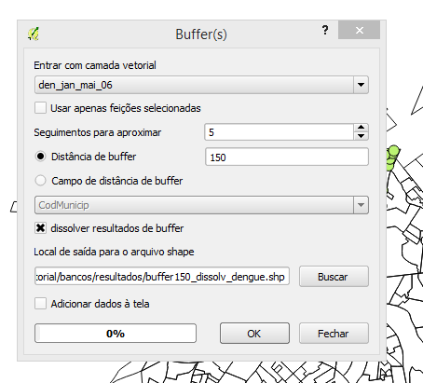
Buffers ‘dissolvidos’
Clique em ‘Vetor’, aponte para ‘Geoprocessar’ e clique em ‘Buffer
Informe 150m como ‘Distância de buffer’
Clique em ‘dissolver resultados de buffer
Digite um nome e escolha um local para armazenar o resultado
Clique em OK!
Abra o mapa e veja o resultado

Slide 9
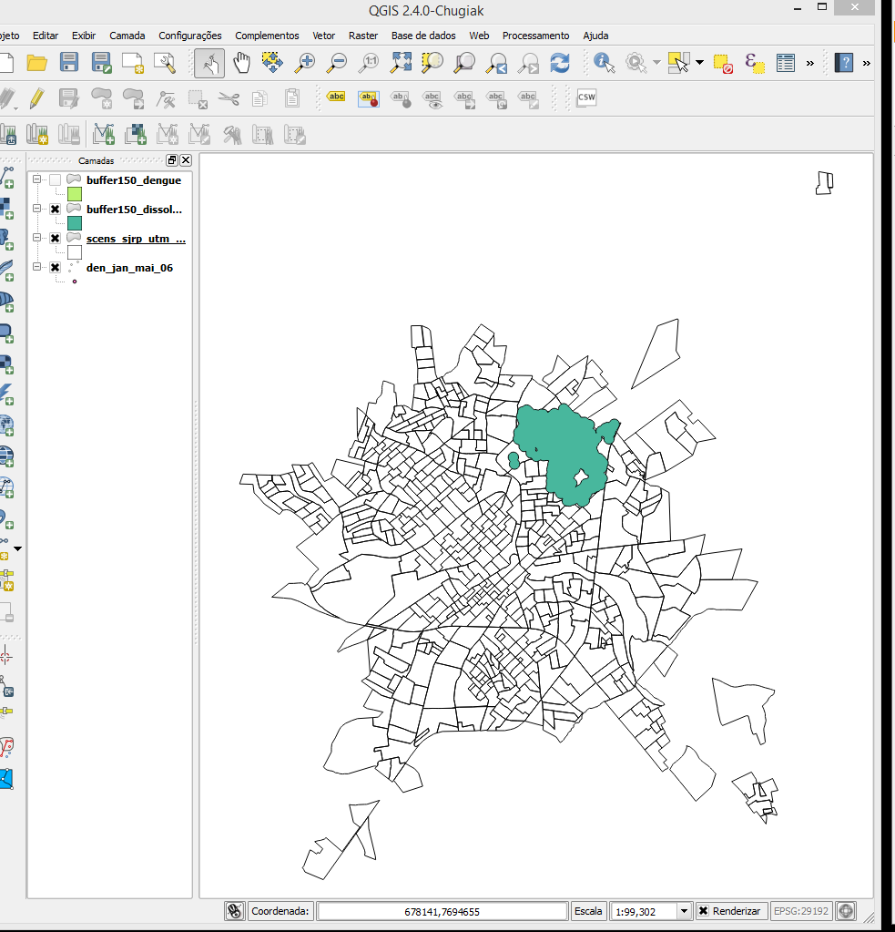
O mapa ao lado mostra o resultado obtido. Abra a tabela de atributos e veja que foi criado um único polígono
Ao abrir a tabela de atributos do ‘buffer150_dengue, você verá que foi criado um polígono (buffer) para cada caso de dengue

Slide 10
Referência
Thiede R, Sutton T, Düster H, Sutton M. QGIS Training Manual. Release 2.2. QGIS Project. 2012. Disponível em http://docs.qgis.org/2.2/en/docs/training_manual/.

